Slide 1

MEDICINA INTERNA III
Facultad de Ciencias Médicas
Universidad de Mendoza
SEDE SAN RAFAEL
ENDOCRINOLOGÍA - DIABETOLOGÍA
Dr Roberto M. Pelayes - Profesor Titular
Especialista en Clínica Médica - Endocrinología - Diabetología
Jefe Sección de Endocrinología y Diabetes
Prof. de Grado Universitario en Medicina

Slide 2

Tumores endocrinos múltiples de base heredofamiliar
Los síndromes NEM son agrupaciones de tumores endocrinos que suelen darse en una misma persona.
Casi siempre agresivos, que nacen en varios tejidos y aparecen antes que los tumores solitarios de naturaleza esporádica.
Probablemente la causa sea genética, ya que los tumores suelen heredarse de forma autosómica dominante, pese al carácter esporádico de algunos.
Los síndromes NEM son infrecuentes, pero a veces ponen en peligro la vida.

Slide 3
MEN
En la actualidad se conocen tres tipos fundamentales:
hiperplasia de paratiroides asociada a adenoma de islotes pancreáticos y a adenoma o hiperplasia de hipófisis (neoplasia endocrina múltiple de tipo 1 o síndrome de Wermer o MEN-1).
carcinoma medular de la glándula tiroides asociado a feocromocitoma y a hiperplasia de paratiroides (neoplasia endocrina múltiple de tipo 2, síndrome de Sipple, MEN-2 o MEN-2A), ligado a mutaciones del protooncogén RET situado en el cromosoma 10.
carcinoma medular de tiroides asociado a feocromocitoma y a neuromas mucosos múltiples (neoplasia endocrina múltiple de tipo 3, MEN-3 o MEN-2B)

Slide 4
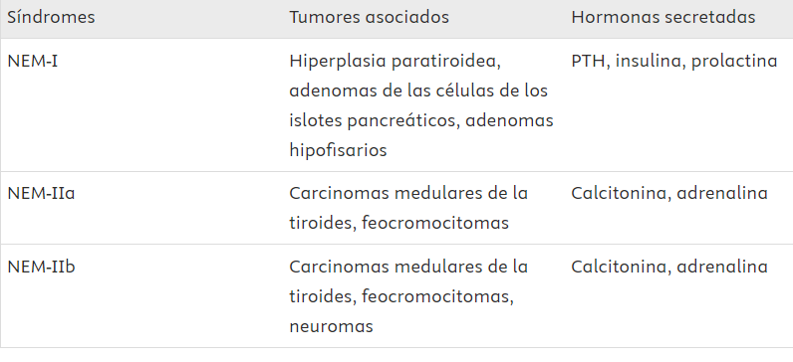
Tumores endocrinos múltiples de base heredofamiliar

Slide 5
NEM-I síndrome de Werner
Los tumores más frecuentes:
Hiperplasia paratiroidea: el más habitual.
Tumores de células de los islotes pancreáticos/tumores duodenales.
Adenoma hipofisario (secreta hormona de crecimiento, prolactina o ACTH).
Los tumores de las células de los islotes pancreáticos pueden secretar hormonas ectópicas: glucagonoma o insulinoma, y los tumores duodenales, gastrina, que produce el síndrome de Zollinger-Ellison.
El 30% de los tumores de Zollinger-Ellison, rarísimos, se debe a NEM-I.

Slide 6
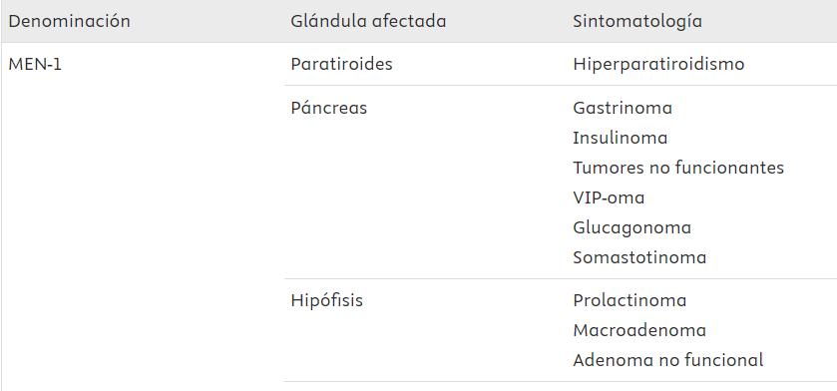
MEN-1

Slide 7
DIAGNÓSTICO
El diagnóstico de MEN1 puede establecerse en un paciente por uno de tres criterios:
Aparición de dos o más tumores endocrinos primarios asociados a la MEN1 adenoma paratiroideo, tumor enteropancreático y adenoma hipofisario.
Aparición de uno de los tumores asociados a la MEN1 en un familiar de primer grado de un paciente con diagnóstico clínico de MEN.
Identificación de una mutación de línea germinal de MEN1 en una persona que está asintomática y que aún no ha desarrollado anomalías bioquímicas séricas o radiológicas que indiquen el desarrollo de un tumor.

Slide 8
TRATAMIENTO
El tratamiento de cada uno de los respectivos tumores asociados a la MEN1 es muy similar al de sus homólogos esporádicos.
Factores específicos de la MEN1 que deben tenerse en cuenta:
Los tumores asociados a la MEN1 con frecuencia son múltiples. Con menor probabilidad de curación quirúrgica. (Ejemplo múltiples gastrinomas duodenales submucosos)
Es importante tener en cuenta que todo el tejido pancreático remanente después de la resección de un tumor seguirá corriendo el riesgo de desarrollar un nuevo tumor.

Slide 9
INSULINOMA
Características clínicas:
10-30% de los pacientes con MEN1.
5 al 10% de los que se presentan con un insulinoma tendrán MEN1.
Inicio antes de los 40 años.
Pueden ser la primera manifestación de la MEN1 en el 10% de los casos.
Síntomas de hipoglucemia: debilidad, cefaleas, sudoración, ansiedad, alteración del comportamiento, convulsiones y pérdida de conciencia.

Slide 10
DIAGNÓSTICO
Se realiza con mayor fiabilidad mediante un ayuno supervisado de 72 hs, en el que se confirma la hipoglucemia, glucosa < 40 mg/dl en presencia de concentraciones elevadas inadecuadas de insulina, junto con proinsulina y péptido C.
Localización preoperatoria: ecografía endoscópica, la TC y la RM,
Métodos más especializados: angiografía del tronco celíaco y la estimulación selectiva del calcio intraarterial combinada con mediciones de insulina venosa hepática.
PET/TC con 68 Ga-DOTATATE.
Más recientemente, se ha descrito que la gammagrafía basada en el péptido similar al glucagón 1 es muy sensible para localizar los insulinomas.
La utilidad de la 18 F-fluorodesoxiglucosa (FDG)-PET/TC para la detección de insulinomas, en enfermedad metastásica de alto grado.
Ecografía pancreática directa intraoperatoria puede utilizarse en el momento de la cirugía para identificar el probable tumor.

Slide 11
TRATAMIENTO
Tratamiento médico, consiste en comidas frecuentes ricas en carbohidratos.
Diazóxido y análogos de la somatostatina, no siempre tiene éxito.
Eliminación del insulinoma mediante cirugía es el tratamiento óptimo.
El éxito de la cirugía mejora con la localización preoperatoria del tumor.
La mayoría de los insulinomas son lesiones únicas que se producen en el cuerpo o en la cola del páncreas.
Pueden observarse insulinomas múltiples o multicéntricos en el 40% de los pacientes con MEN1.

Slide 12
Glucagonoma
Características clínicas
Se originan en las células α del islote pancreático, exceso de secreción de glucagón, 1-2% de los pacientes con MEN1.
Rasgos clínicos característicos de erupción cutánea (eritema migratorio necrolítico).
Pacientes asintomáticos con MEN1, hiperglucagonemia importante, más del doble del límite superior de lo normal, con o sin intolerancia a la glucosa.

Slide 13
VI Poma
Características clínicas
Los pacientes con péptidos intestinales vasoactivos (VIP)omas, son tumores pancreáticos que secretan VIP.
Diarrea acuosa, hipopotasemia y aclorhidria. Síndrome de Verner-Morrison.
Pacientes con MEN1 que tienen VI Pomas, son infrecuentes.
Diagnóstico se establece excluyendo el abuso de laxantes y diuréticos, confirmando un volumen de heces superior a 0,5-1 l/día durante el ayuno, con una concentración plasmática de VIP notablemente aumentada.

Slide 14
SOMATOSTATINOMA
Tumores pancreáticos que secretan somatostatina.
Hiperglucemia, colelitiasis, baja producción de ácido, esteatorrea, diarrea, dolor abdominal, anemia y pérdida de peso.

Slide 15
Genética molecular
Gen MEN1
Se encuentra en el cromosoma 11q13, consta de 10 exones que codifican una proteína de 610 aminoácidos, la menina, que regula la transcripción, estructura de la cromatina, estabilidad del genoma y proliferación celular.
Los pacientes con MEN1 albergan mutaciones heterocigóticas de línea germinal en el gen MEN1, lo cual los predispone al desarrollo de tumores.

Slide 16
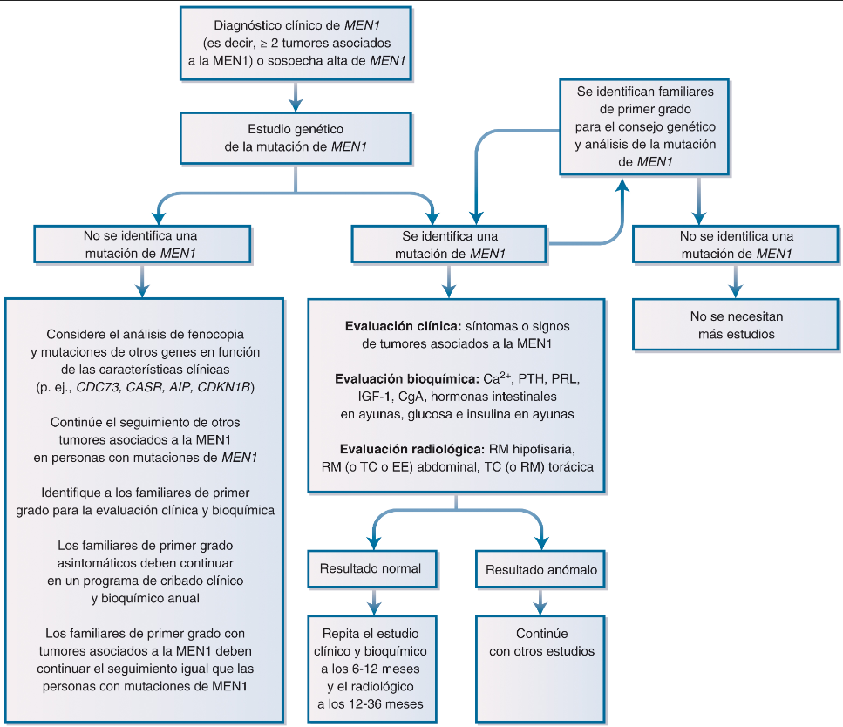
ALGORITMO

Slide 17

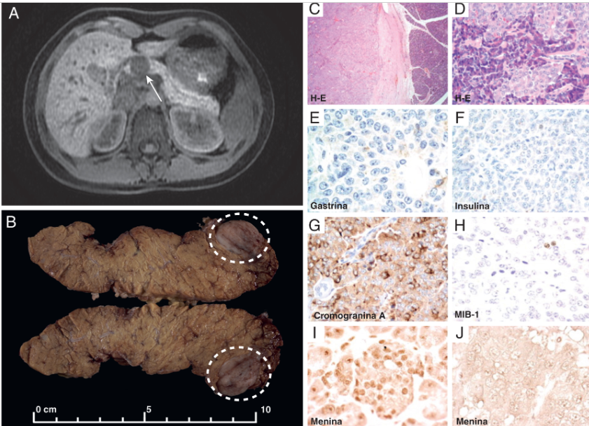

Slide 18
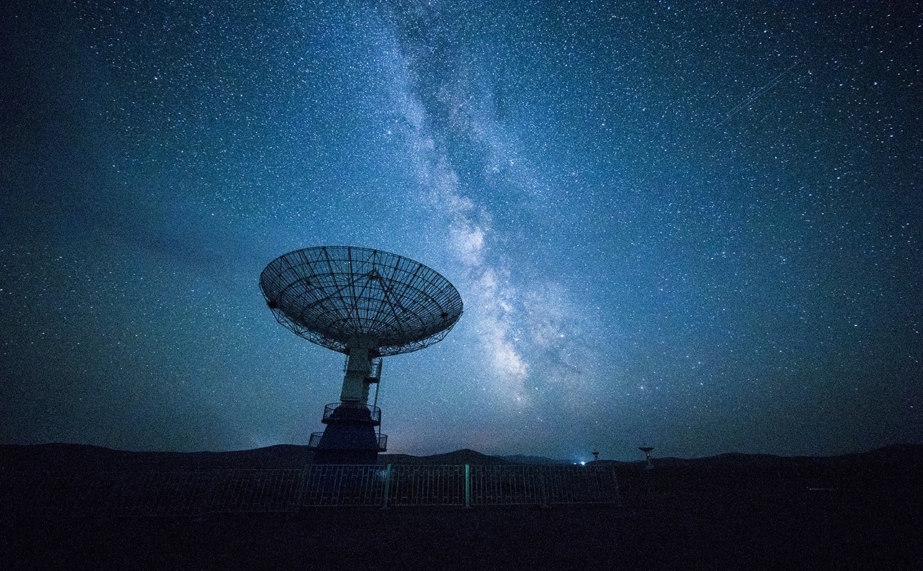
MEN-Iia síndrome de Sipple
Los tumores principales del síndrome MEN-II son los siguientes:
Feocromocitoma, a menudo, bilateral.
Carcinoma medular de la tiroides, a menudo multifocal, con una edad comienzo <30.
A veces se produce una hiperplasia paratiroidea.

Slide 19
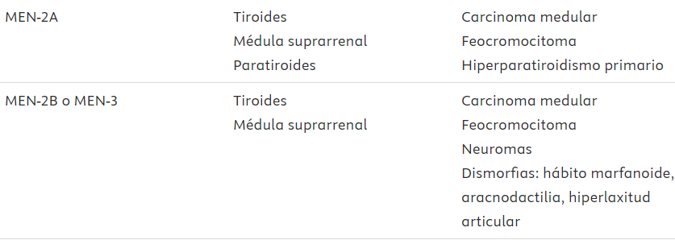
MEN-2

Slide 20

MEN de tipos 2 y 3
La MEN2, denominado MEN2A, Síndrome de Sipple, es un trastorno autosómico dominante con una incidencia descrita de 1 de cada 80.000 a 200.000 nacidos vivos.
Carcinoma medular de tiroides (CMT), feocromocitoma y tumores paratiroideos.
La MEN2: incluye tres variantes, MEN2A con la enfermedad de Hirschsprung (EH), MEN2A con liquen cutáneo amiloide (LCA) y el CMT familiar.
La MEN3, también denominada MEN2B, se caracteriza por la aparición de CMT y feocromocitoma, sin HPTP, asociada a hábito marfanoide, neuromas mucosos, disfunción de ganglios autónomos intestinales, con megacolon.
La MEN2 es más frecuente, representa más del 90% y la MEN3 entre el 5 y el 10% de los pacientes, aunque el CMT de la MEN3 suele surgir en la infancia y tiene una evolución más agresiva.

Slide 21
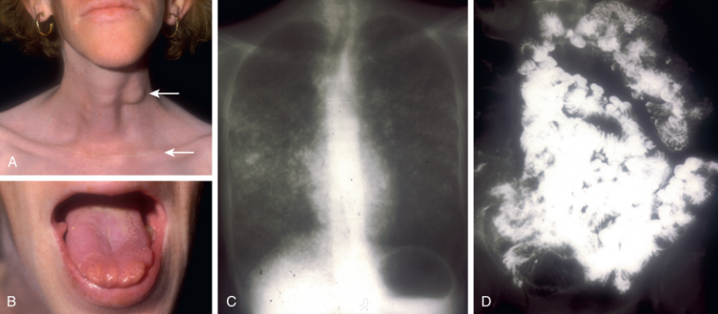
Características clínicas de un paciente con neoplasia endocrina múltiple de tipo 3.
El paciente tiene signos de un nódulo en el lado izquierdo del cuello que representa metástasis de un carcinoma medular de tiroides (flecha superior). Obsérvese la cicatriz de la tiroidectomía (flecha inferior).
Los neuromas mucosos son evidentes en la lengua y los labios.
Radiografía de tórax que demuestra metástasis pulmonares bilaterales de un carcinoma medular de tiroides.
Radiografía con bario posprandial y de seguimiento que demuestra varios divertículos intestinales, que son secundarios a la disfunción de los ganglios autónomos. El paciente tenía antecedentes de diarrea y malabsorción.

Slide 22
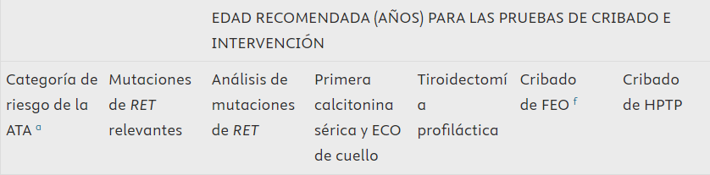

Slide 23
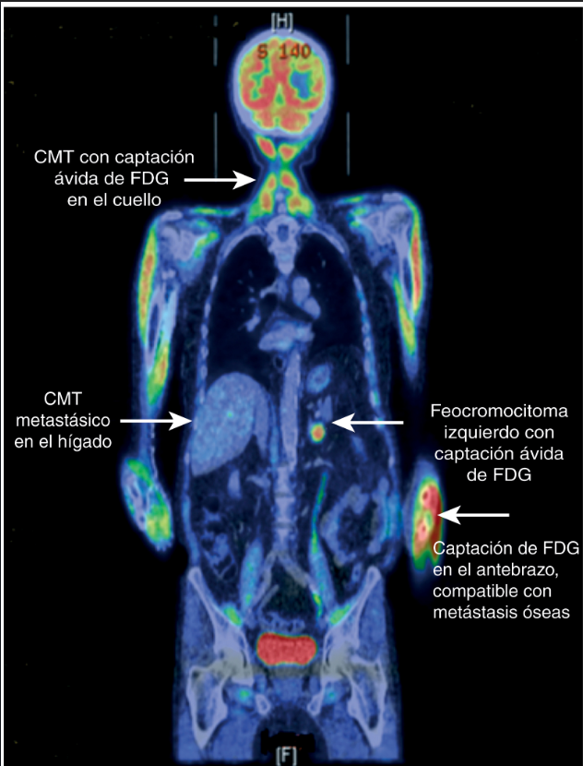
Exploración con 18 FDG-PET que muestra el CMT con metástasis hepáticas y óseas, captación ávida de FDG del feocromocitoma suprarrenal izquierdo en un paciente con MEN2 debido a una mutación Cys634Arg de RET . CMT, carcinoma medular de tiroides; FDG, fluorodesoxiglucosa; MEN2, neoplasia endocrina múltiple de tipo 2; PET, tomografía por emisión de positrones.

Slide 24
TRATAMIENTO
Tiroidectomía profiláctica en la MEN2.
Identificar a las personas que corren un alto riesgo de desarrollar un CMT hereditario mediante pruebas de mutación de línea germinal de RET ofrece una oportunidad de realizar una cirugía preventiva o curativa en personas que de otro modo serían asintomáticas.
La tiroidectomía «profiláctica» se ha convertido en el pilar del tratamiento de los niños con riesgo de CMT hereditario, cuando se realiza en una etapa suficientemente temprana, puede evitar la morbimortalidad asociada al desarrollo de CMT.

Slide 25
El cabozantinib, en un ensayo clínico en fase III, dio lugar a una respuesta tumoral parcial en el 28% de los pacientes con CMT localmente avanzado o metastásico, en comparación con el 0% en el grupo de placebo

Slide 26
Tratamientos dirigidos para el CMT asociado a la MEN2
Inhibidores de los RTK aprobados para su uso en el CMT progresivo avanzado:
vandetanib, que se dirige al RET, al receptor del factor de crecimiento endotelial y a las cinasas del EGFR vascular.
cabozantinib, que se dirige a las cinasas RET y VEGFR.
Se considera que la actividad anti-RET de estos fármacos es el factor determinante de su eficacia clínica en el CMT, también contribuye sustancialmente la ctividad antitumoral.

Slide 27
La NEM-1 se produce por la pérdida de función de un gen supresor de tumores, el gen NEM-I, que produce una proteína reguladora de la proliferación celular.
Los síndromes NEM-II se deben a mutaciones con ganancia de la función del protooncogén RET.
La localización genética exacta de esta mutación determina el fenotipo concreto. Si un miembro de la familia sufre estas mutaciones, se le puede tratar mediante cirugía profiláctica.

Slide 28
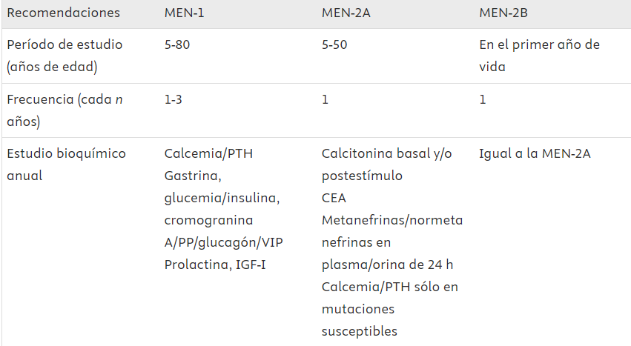

Slide 29
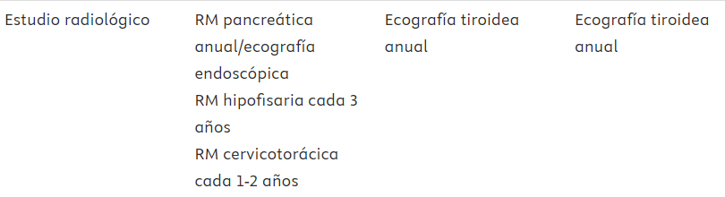

Slide 30
MEN DE TIPO 4
La MEN4, un trastorno autosómico dominante debido a la mutación del gen CDKN1B localizado en el cromosoma 12p13.
Se ha descrito en menos de 20 casos, pacientes con características clínicas similares a MEN1.
Entre el 5 y el 10% de los pacientes con diagnóstico clínico de MEN1 que no tienen mutaciones del gen MEN1, el 3% presentan mutaciones del gen CDKN1B.

Slide 31
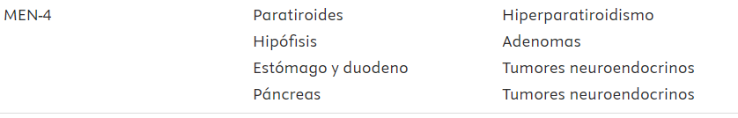
MEN- 4

Slide 32
Características clínicas y tratamiento
Los pacientes con MEN4 tienen predominantemente:
Tumores paratiroideos, hipofisarios y pancreáticos asociados a otros tumores, como TNE gastrointestinales, bronquiales y cervicales, tumores suprarrenales y cáncer de mama.
Se han descrito tumores paratiroideos asociados a HPTP en el 80% de los casos de MEN4, aunque el HPTP se presenta a una edad más tardía que en la MEN1.
Los tumores hipofisarios (incluidos el somatotropinoma, el corticotropinoma, el prolactinoma y el adenoma NF) se presentan en el 40% de los casos.
TNE pancreatoduodenales, en el 35%.
La investigación y los tratamientos de estos tumores asociados a la MEN4 son similares a los de los tumores con o sin MEN1.

Slide 33
Síndromes pluriglandulares de naturaleza autoinmunitaria
SAP

Slide 34
SAP
Estos síndromes agrupan síntomas clínicos: por el deterioro funcional de al menos dos glándulas endocrinas por pérdida de la tolerancia inmune.
Con frecuencia asocian otras manifestaciones no endocrinas de origen autoinmunitario.
Se caracterizan:
1) por una presentación insidiosa y secuencial en el tiempo de los fallos glandulares y de las alteraciones no endocrinas asociadas.
2) por la presencia de autoanticuerpos circulantes.
3) por la infiltración linfocitaria de los tejidos órganos afectos.
TRATAMIENTO SUSTITUTIVO

Slide 35
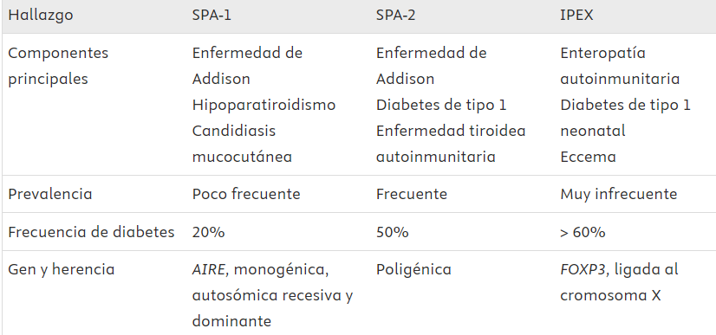
Sap - CLASIFICACIÓN

Slide 36
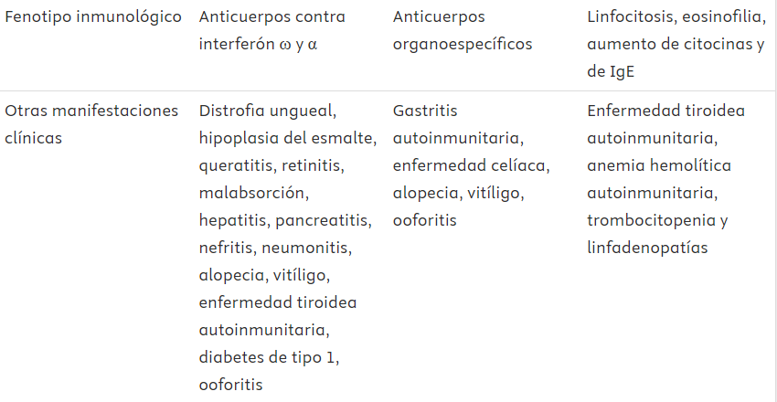
SAP-1
SAP-2
IPEX

Slide 37
Endocrinopatías paraneoplásicas
Síndromes clínicos específicos, originados por la capacidad, por parte de algunos tumores endocrinos, de secretar sustancias biológicamente activas (hormonas, péptidos, aminas o citocinas).
Las endocrinopatías paraneoplásicas más frecuentes son:
Síndrome de secreción ectópica de ACTH (cáncer de pulmón de células pequeñas y carcinoide bronquial).
Síndrome de secreción inapropiada de ADH (cáncer de pulmón de células pequeñas).
Síndrome de secreción inapropiada de otras hormonas hipofisarias por tumores no hipotálamo-hipofisarios (tumores testiculares, de células de islote pancreático).
Hipercalcemia asociada a neoplasias malignas (carcinomas escamosos).
Hipoglucemia (asociada a neoplasias no endocrinas de origen mesenquimal).

